Slide 1


Arquitetura e Soluções
PEFUG – Projeto Estratégico Novo FGTS
CEDESRJ - CN Desenvolvimento de TI Rio de Janeiro

Slide 2




2016
SIFUG
SIDFG
SICTF
SIOFG
SIRFG
COMMON
2017
SIFUG
SIDFG
SICTF
SIOFG
SIRFG
MIGR
SIRMO
GUIA
RELATORIOS
SECURITY
SISGR
SPF
UTIL
TEMPLATE
Contextualização
Necessidade de Revisitar a Arquitetura
Inovações Tecnológica
Jboss 7.0
Java 8.0
JSF 2.2
GIT
Criação novo padrão Visual
Notes:
Performance: melhorar desempenho do desenvolvedor
Modularização e padrpnização de código compartilhados

Slide 3
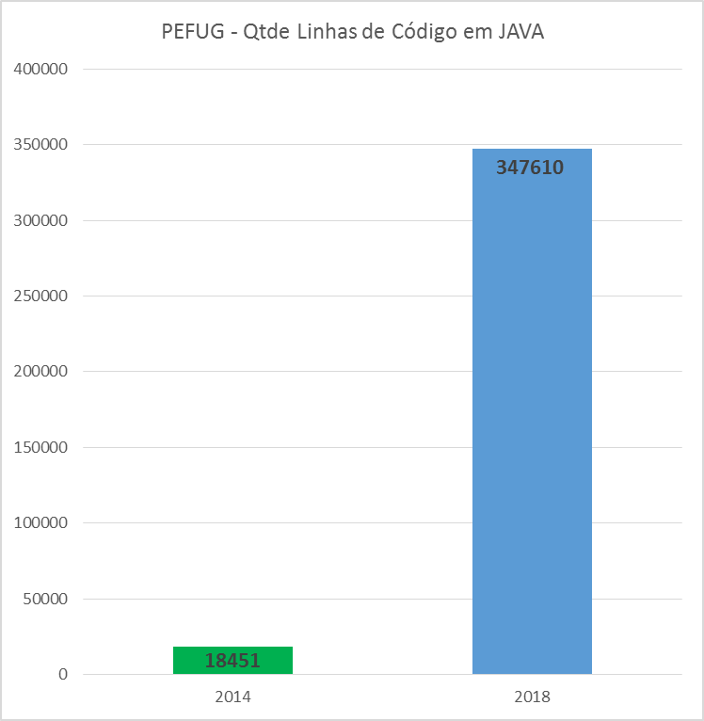
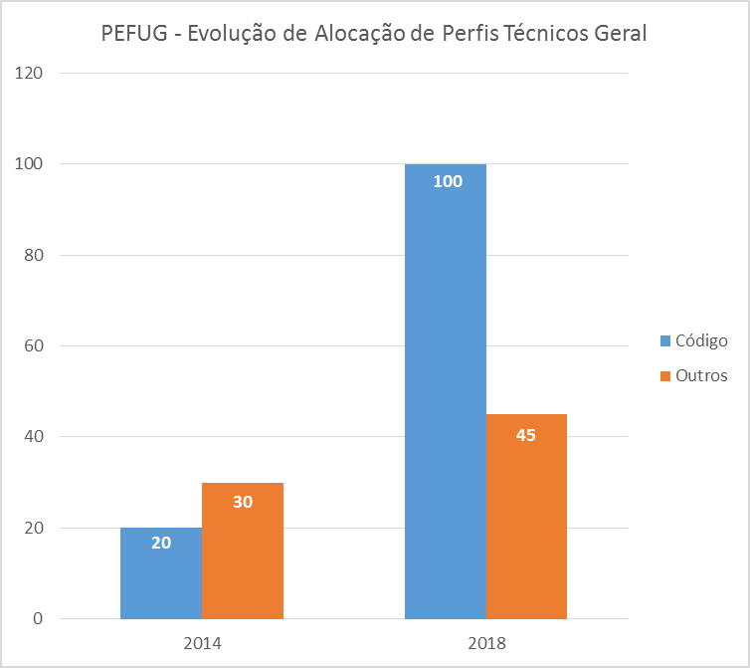
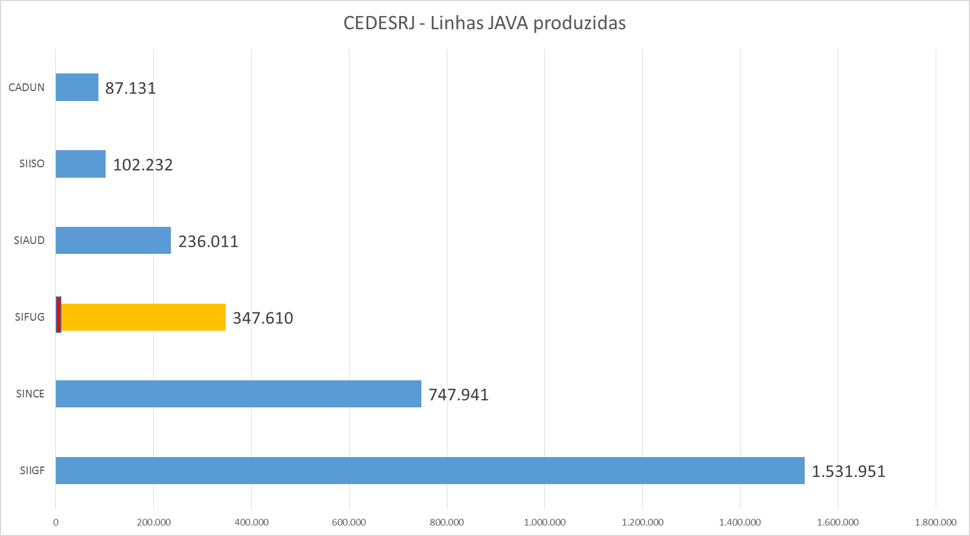
Evolução!
Em Desenvolvimento

Slide 4

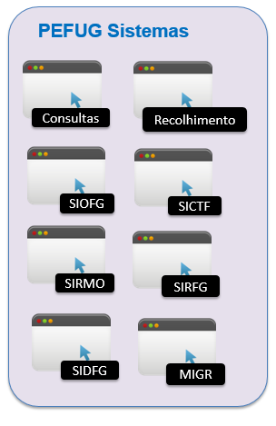







Arquitetura: Padrão 2017
Mainframe
PEFUG Framework = Módulos + Código final
SPF
Template
Util
Relatório
JDBC
SIGR
MB
SIGR
SIFUG
Security

Slide 5
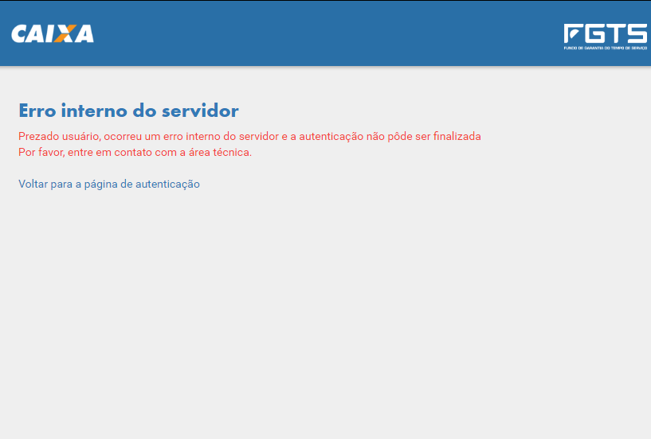

Distúrbios
Comprometimento de padrões
Aumento da Concorrência de Código
Problemas de definicação de fluxos

Slide 6
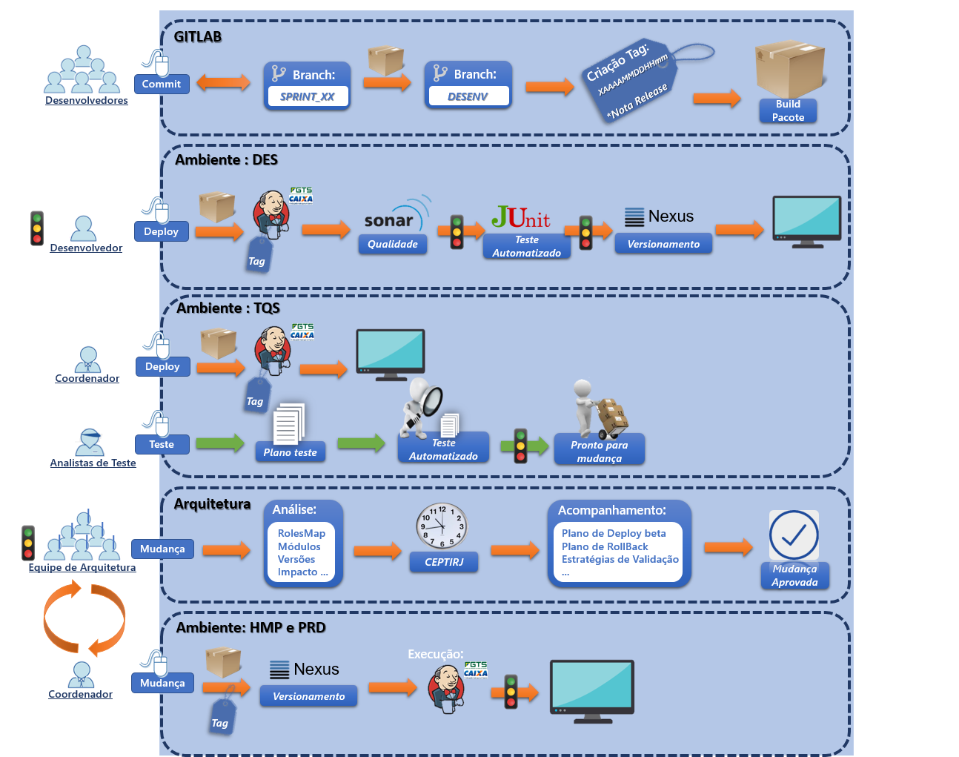
Gestão de Configuração de Software

Slide 7




Equipe
Supervisor: Carlos Antonio Sari
Padrão Visual
Desenvolvimento
Arquitetura
Bruna Amorim
Cidcley Schmitt
Thainá Becker
Gabriel Fontoura
Hugo Toshiaki
Mario Medeiros
Sarah Raquel
Bruno Marques
Gustavo Ledo Silva
Thiago Correia
Silas Marques
Fabiano Magnam

Slide 8

Padrão Visual
1. Experiência / Interface
2. Atividades
Auditoria do Padrão Visual
Atendimento a todas as Frentes do Projeto
Análise, entrevista e interpretação de Documentação
Materialização do Front-End.
3. Entregas
Padrão de componentes:
Criação e validação de novos componentes
Redução do Tempo de desenvolvimento
modelo.html

Slide 9
Arquitetura: Novo Padrão
PEFUG Sistemas
Portal
Business Core
SIFUG
SIOPS
Mainframe
PEFUG Framework
Consultas
Recolhimento
JDBC
SPF
Core
Web
SIOFG
SICTF
SISGR
MB
SISGR
Security
Report
SIRMO
SIRFG

Slide 10
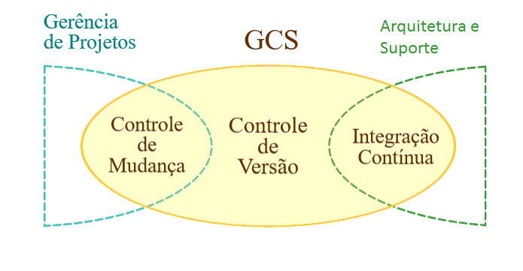
Gestão de Configuração de Software

Slide 11












GCS: Integração Contínua e Controle de Versão
Integração Contínua - Jenkins
Código Fonte
Qualidade
1.
4.
Deploy
3.
7.
Testes
5.
V.E.C
Versionamento
2.
6.
Armazenamento
Tag

Slide 12
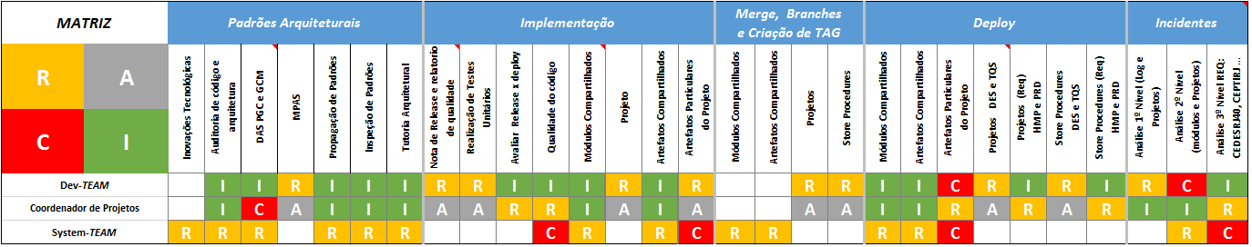
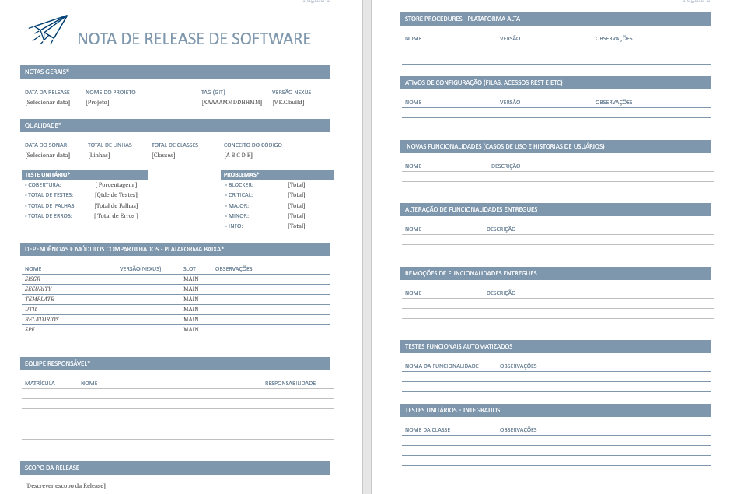
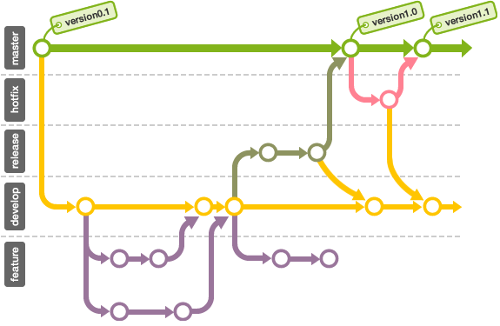

GCS: Controle de Mudanças
Matriz de Responsabilidade
Nota de Release
Controle de Evolução de Código

Slide 13





Qualidade do Código
Camadas
Atores
Bibliotecas
Funcional
Unitários
Integração
+

Slide 14
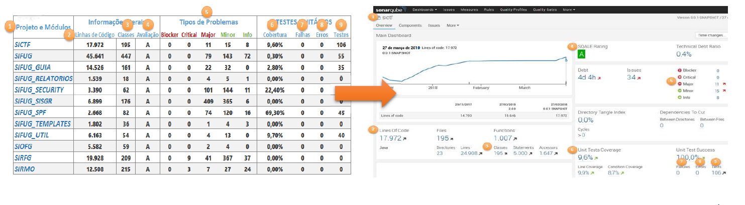
Qualidade do Código
Relatório por Sprints de Qualidade de Software
Sonar

Slide 15
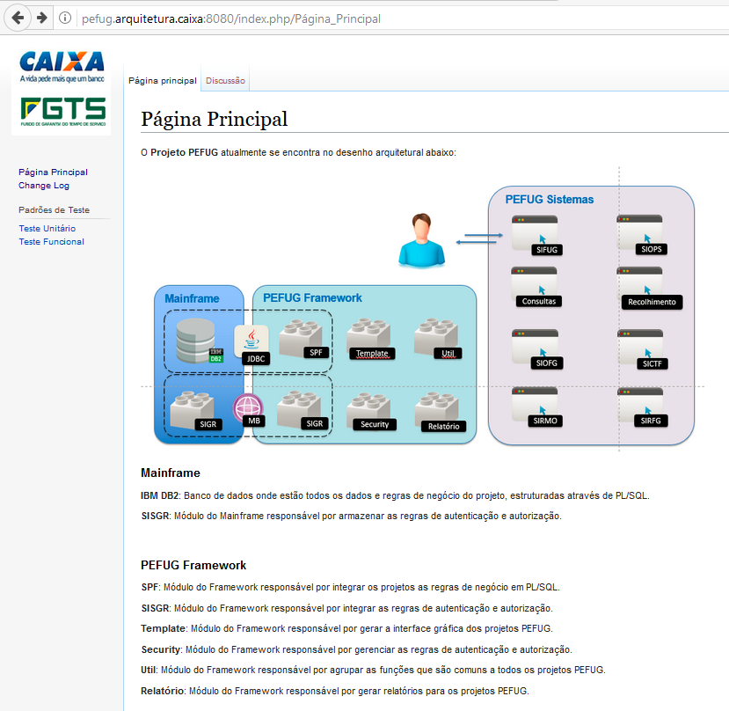
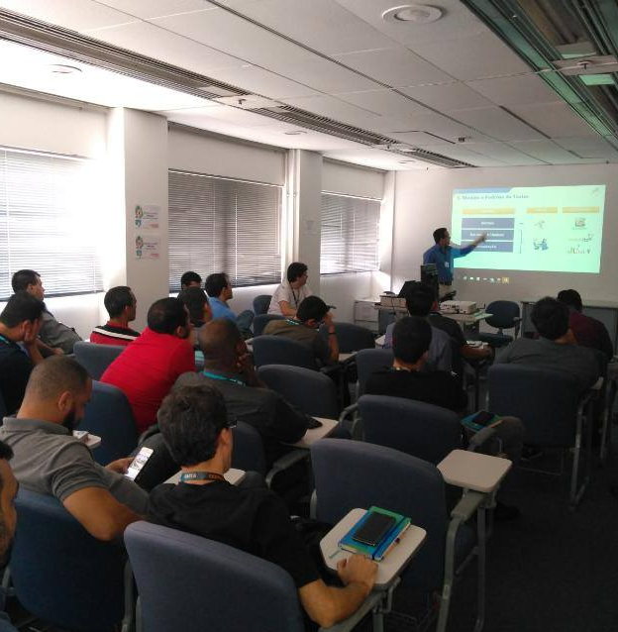
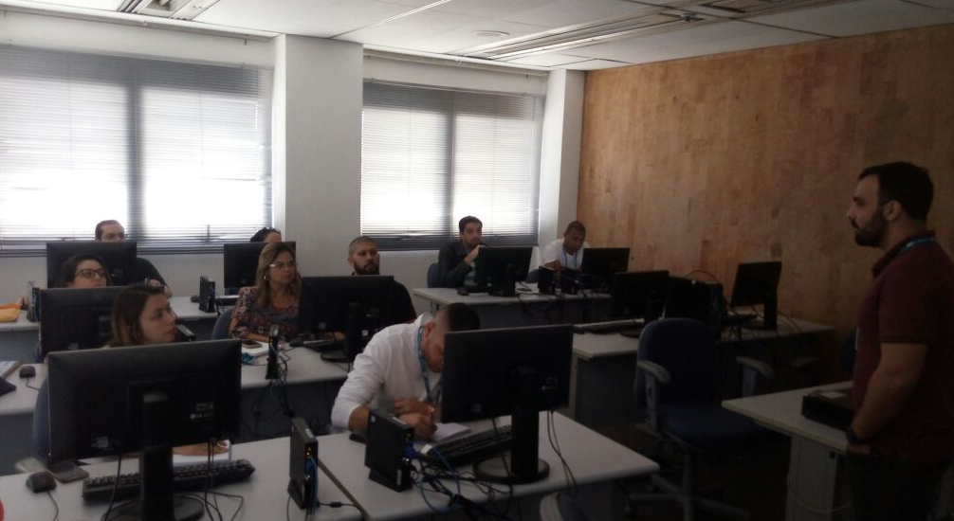
Disseminação Conhecimento
Portal de Arquitetura (WIKI)
Apresentação de Metas de Qualidade de Código
Laboratório Testes Funcionais

Slide 16

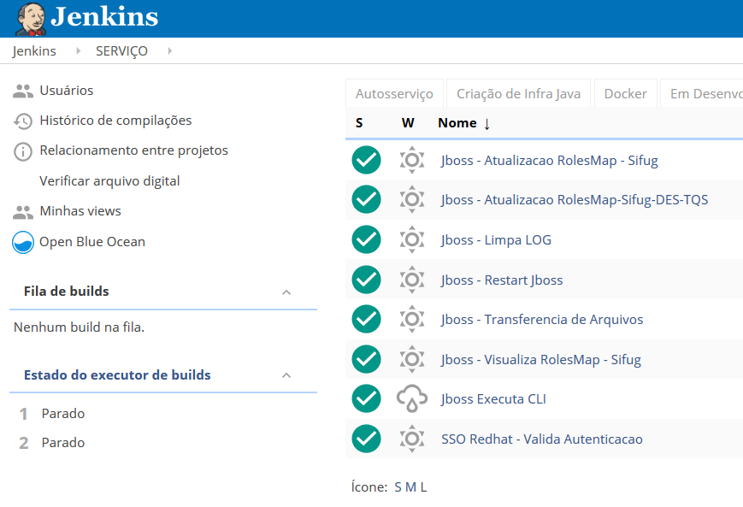
Melhoria de Processos com a CEPTIRJ
System Team <=> CEPTIRJ
Velocidade de Implantação de Artefatos
Tempo de Resposta em manutenções emergências
GCS: Hotfix
Novo Contrato BRQ:
- Profissional 24 por 7

Slide 17
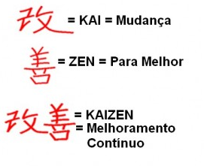


Melhoria Continuada
Princípios
Alinhamento com Safe : System Team

Slide 18
Obrigado pela atenção!

